Slide 1
SYNERGY
Der holographische Globus für interaktive Simulationsszenarien
David König
David Rochholz
Philipp Möhler
Thomas Blank
Erfurt University of Applied Sciences
Sommersemester 2014

Slide 2
Overview
Idee
Architektur
Funktionen
  3D Globus
  Leap Steuerung
  Sprachsteuerung
  UI
Live-Demos

Slide 3
Idee
Webanwendung
3D Erdball
Steuerung über Gesten und Sprache
Möglichkeiten der Leap testen
Unabhängige externe Datenanbindung
Open Source

Slide 4
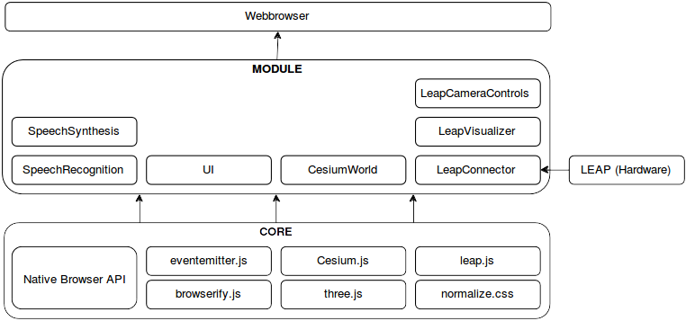
Architektur

Slide 5
Funktionen
3D Globus
  Versch. Oberflächen, Relief, semantische Daten, Ortssuche
Leapsteuerung
  Rotieren, zoomen, verschieben, Airplane-Modus, Erkennung stoppen
Sprachsteuerung
  Ortswechsel, Kartenwechsel, Infos abfragen, Steuerungsmodi ändern
Optimiertes UI
  Konzept für verschiedene Steuerungsformen, Übersichtlichkeit erhalten, passendes Feedback

Slide 6
Live-Demo

Slide 7
Ausblick
Mehr Datenquellen
Umfangreichere Semantik
Interaktion mit Smartphone
Mehr Gesten
Spiele
Lernmodelle

Slide 8
Vielen Dank für die Aufmerksamkeit!

